Slide 1







Slide 2



luống cuống
nướu răng

Slide 3
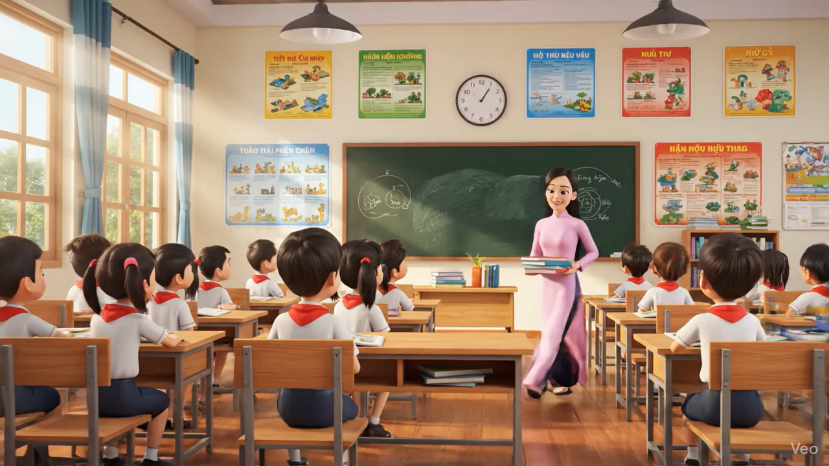

Slide 4


Bài 71
ươc ươt

Slide 5



Slide 6

Nhận biết
1
ươc
Hà ước được lướt sóng biển.
ươc
ươt

Slide 7
Đọc
2
ươ
c
ươ
t
ươc
ươt

Slide 8
Đọc
2
ươc
ươt
đ
ươc
đươc
.

Slide 9
So sánh
ươc
ươ
c
ươt
ươ
t

Slide 10
ươc
ươc
ươc
ươc
bước
lược
ngược
nước
ươt
ươt
ươt
ươt
lướt
lượt
mướt
mượt
Notes:
Cuốc: danh từ và động từ

Slide 11

bước
lược
ngược
nước
lướt
lượt
mướt
mượt
Notes:
Ôn lại

Slide 12
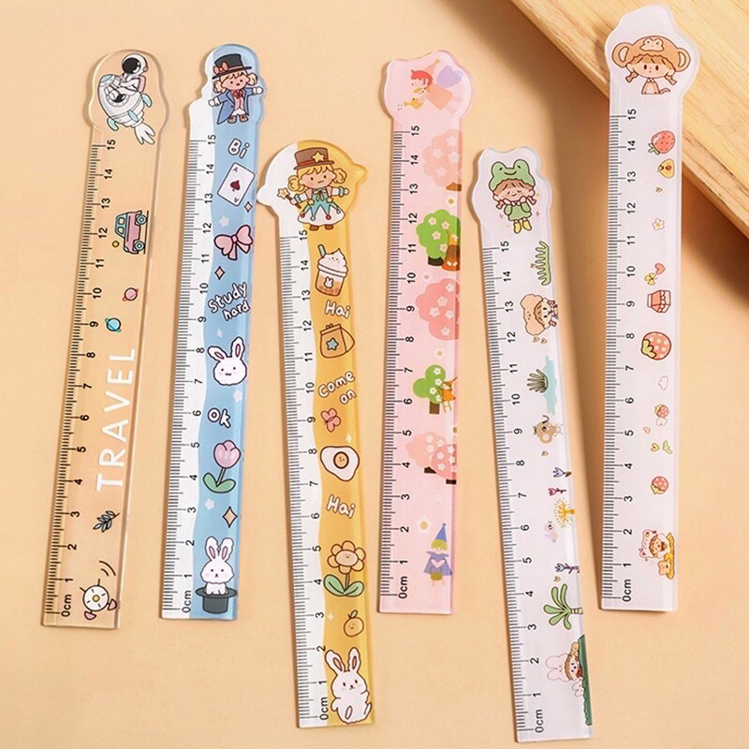
thước kẻ
ươc
Notes:
Hay còn gọi là CHIM ĐA ĐA

Slide 13

ươc
dược sĩ

Slide 14

lướt ván
ươt

Slide 15
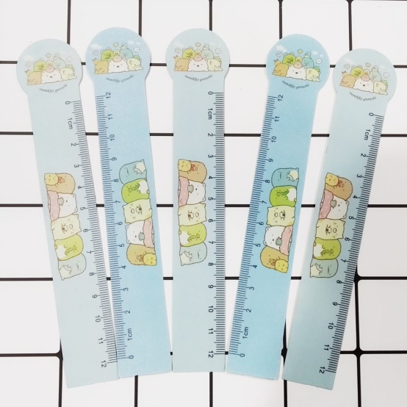
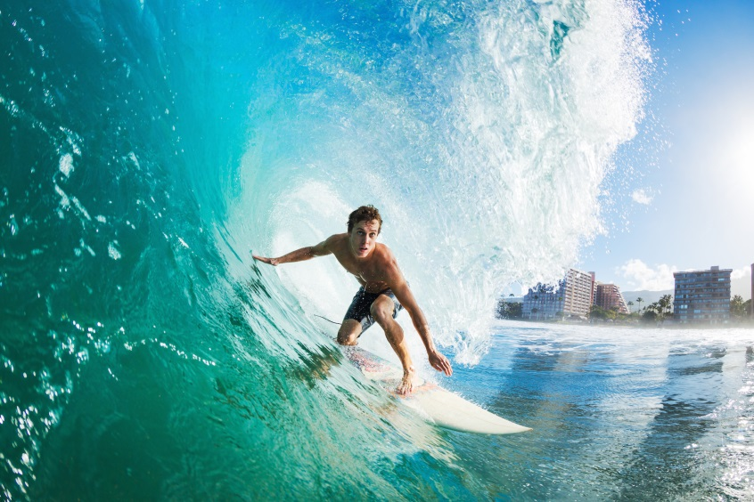
thước kẻ
dược sĩ
lướt ván

Slide 16
bước
lược
ngược
nước
lướt
lượt
mướt
mượt
thước kẻ
dược sĩ
lướt ván
Notes:
Ôn lại

Slide 17
Mình cùng thi tài nhé
Hãy sắp xếp từ có vần ươc vào cột và đọc từ đó
Hãy sắp xếp từ có vần ươt vào cột và đọc từ đó

Slide 18



ươt
ươc
chiếc lược
lướt thướt
non nước
xanh mướt
cá cược
đi phượt
rước đèn
vượt cạn

Slide 19




Slide 20


3
Tô và viết

Slide 21



Slide 22
Ŕέ
ŔΣ

Slide 23
Ŕέ
ŔΣ

Slide 24

κưϐ
κưϐ
lưė
lưė

Slide 25
Viết vở
Ŕέ
Ŕέ
ŔΣ
ŔΣ

Slide 26
κưϐ Γ˞
κưϐ Γ˞
lưė ván
lưė ván

Slide 27
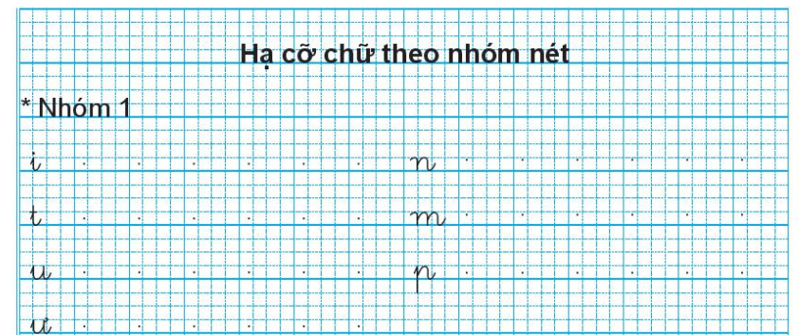
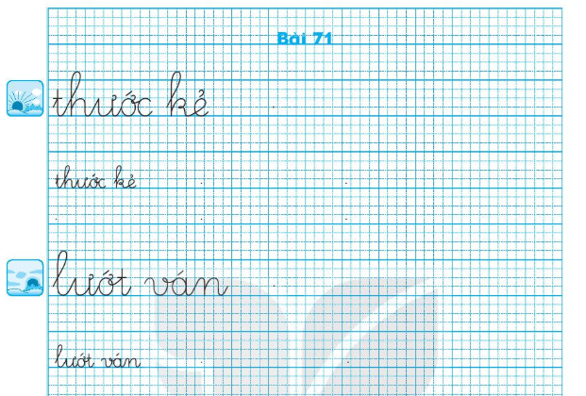
Viết vở
Trang 45
Trang 46
Notes:
Ngày luyện một nhóm chữ

Slide 28
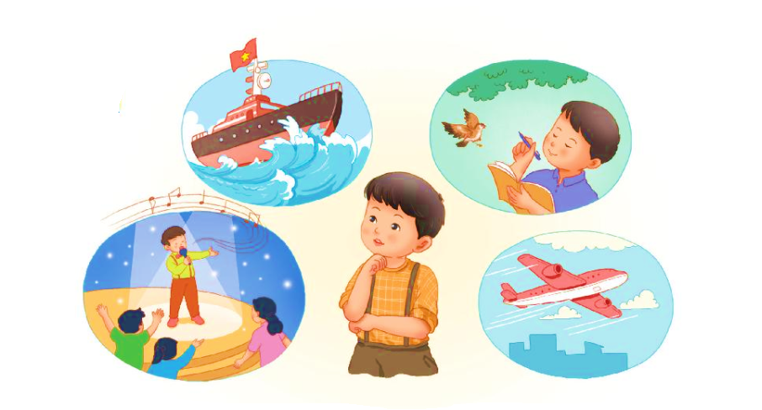
4
Đọc
ước
Lúc học hát, Nam ước làm ca sĩ. Lúc nghe mẹ đọc thơ, Nam lại ước trở thành nhà thơ. Khi ra biển, Nam ước là người lái tàu, vượt qua những con sóng lớn. Nhìn lên bầu trời, Nam lại ước làm phi công. Nam tự hỏi: “Bao giờ mình mới lớn nhỉ?”.
ước
ước
vượt
ước

Slide 29
ước
vượt
Notes:
Luyện luôn từ khó đọc nhé!

Slide 30
Lúc học hát, Nam ước làm ca sĩ. Lúc nghe mẹ đọc thơ, Nam lại ước trở thành nhà thơ. Khi ra biển, Nam ước là người lái tàu, vượt qua những con sóng lớn. Nhìn lên bầu trời, Nam lại ước làm phi công. Nam tự hỏi: “Bao giờ mình mới lớn nhỉ?”.

Slide 31
Lúc học hát, Nam ước làm ca sĩ. Lúc nghe mẹ đọc thơ, Nam lại ước trở thành nhà thơ. Khi ra biển, Nam ước là người lái tàu vượt qua những con sóng lớn. Nhìn lên bầu trời, Nam lại ước làm phi công. Nam tự hỏi: “Bao giờ mình mới lớn nhỉ?”.
Nam ước mơ làm nghề gì?
Em ước mơ làm nghề gì?
Notes:
GV có thể hỏi mở rộng thêm ở câu hỏi cuối

Slide 32
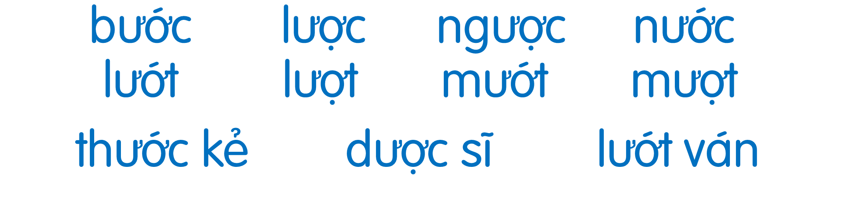
Lúc học hát, Nam ước làm ca sĩ. Lúc nghe mẹ đọc thơ, Nam lại ước trở thành nhà thơ. Khi ra biển, Nam ước là người lái tàu vượt qua những con sóng lớn. Nhìn lên bầu trời, Nam lại ước làm phi công. Nam tự hỏi: “Bao giờ mình mới lớn nhỉ?”.

Slide 33
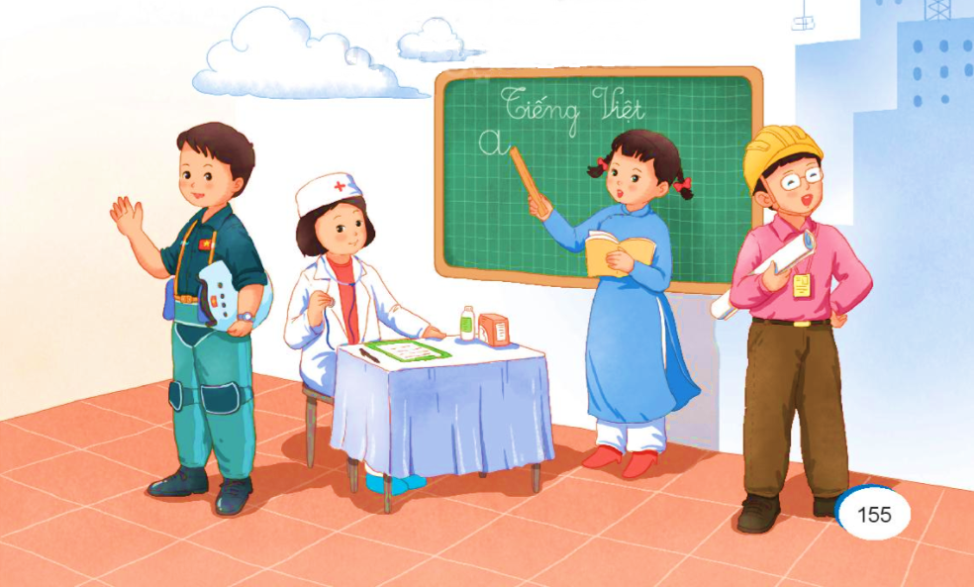
Nói
7
Ước mơ của em

Slide 34


Slide 35

Tìm các từ chứa vần vừa học.

Slide 36
mơ ước
trượt băng
rượt bắt
cái thước
trượt ngã
cái lược

